Slide 1
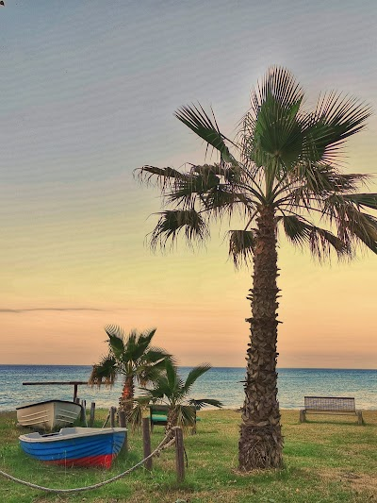

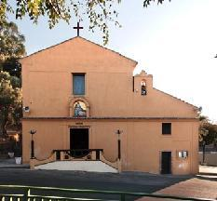
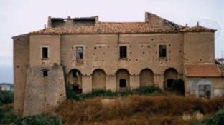
LABORATORIO
ARTISTICO
‘’ Luoghi e Bellezze del Nostro Territorio’’
- SCUOLA PRIMARIA I.C. CROSIA- MIRTO -
CLASSI TERZE
PLESSI: Via dell’Arte – Sorrenti – Via del Sole
ERASMUS PLUS KA122 Seasonal@Glocal
Mobilità per l’apprendimento individuale
Finanziato dalla Comunità Europea
CODICE PROGETTO: 20201-1-IT02-KA122-SCH-000013562

Slide 2
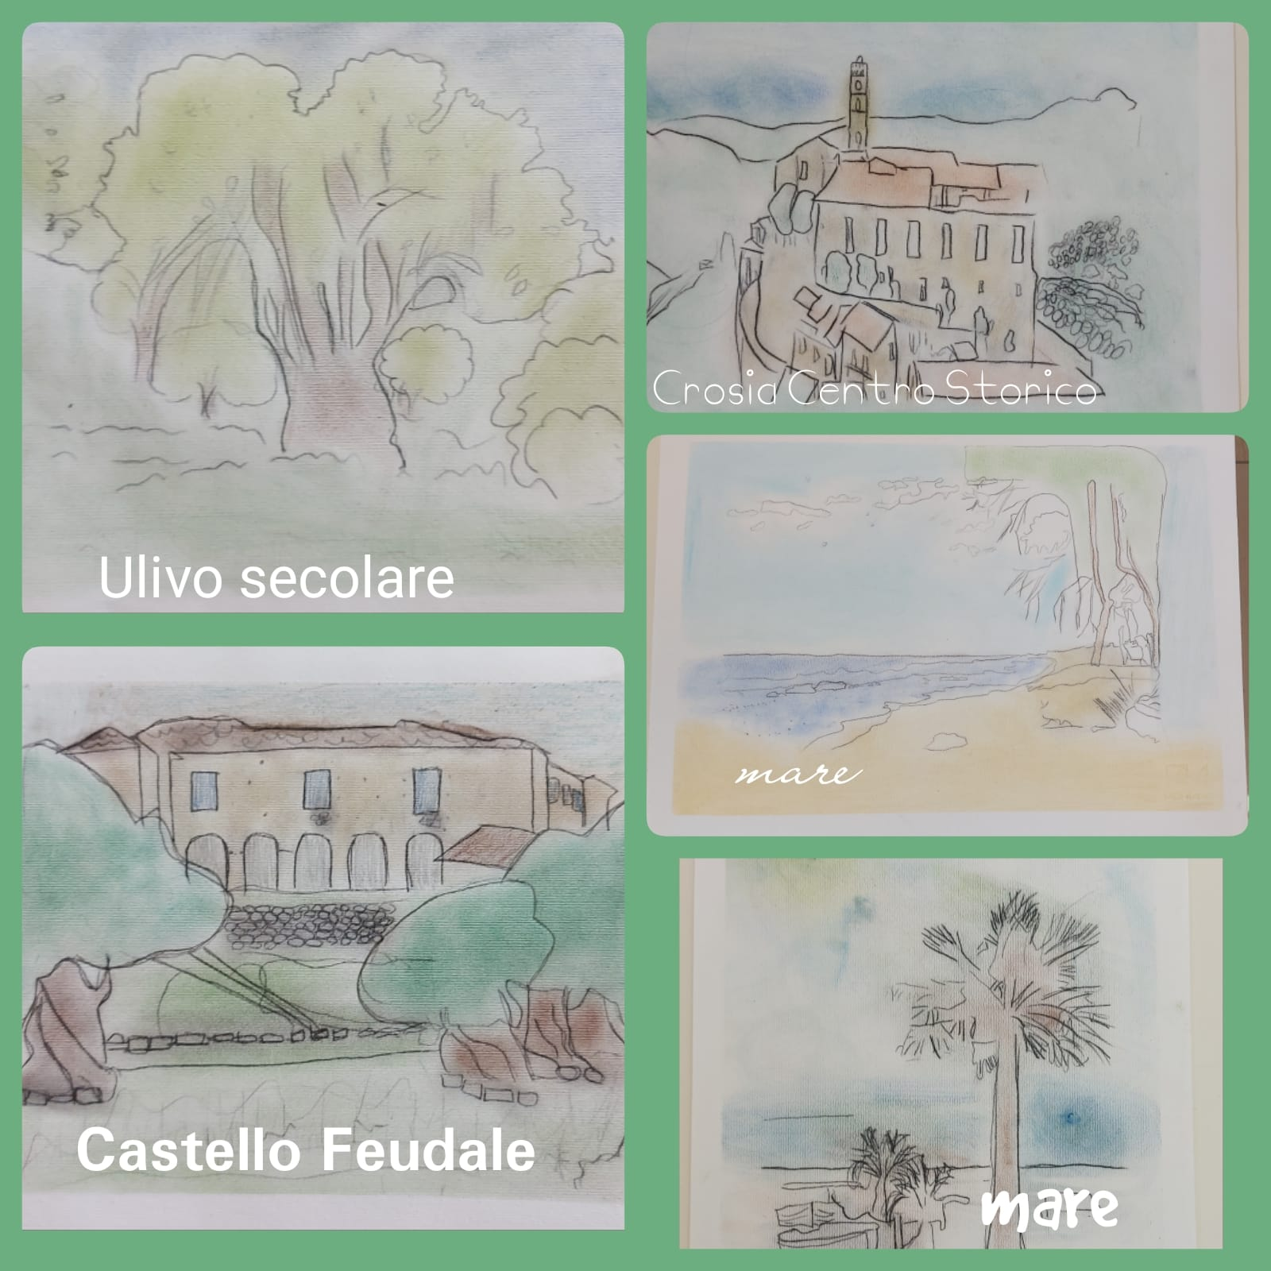
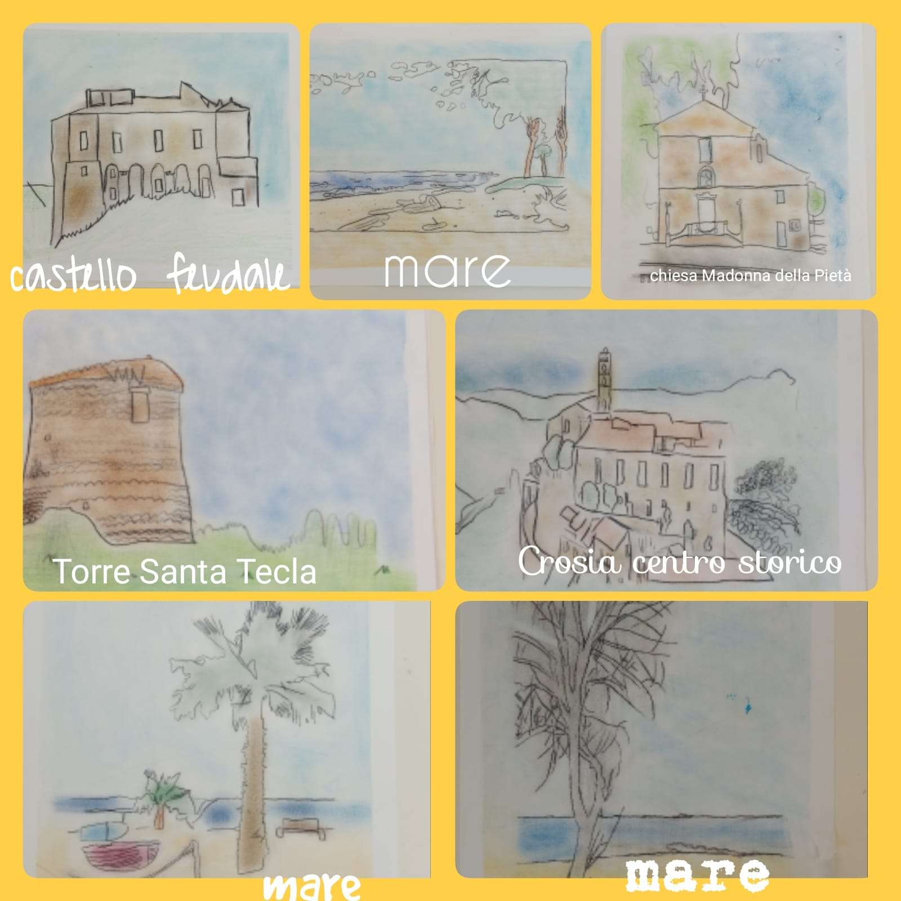
3°A Via dell’Arte

Slide 3
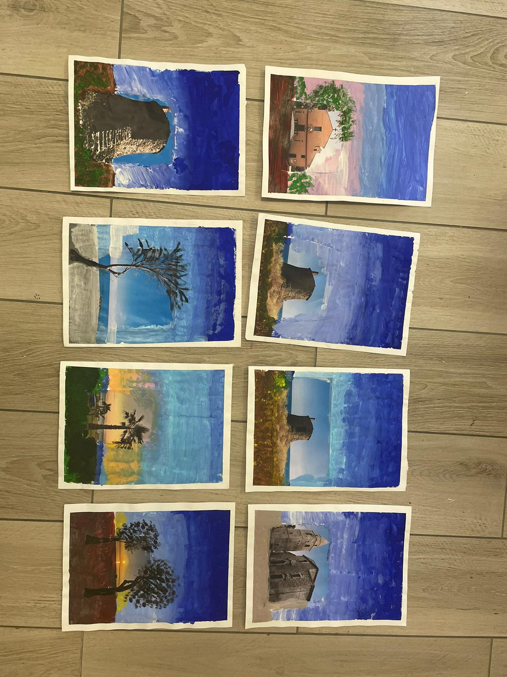
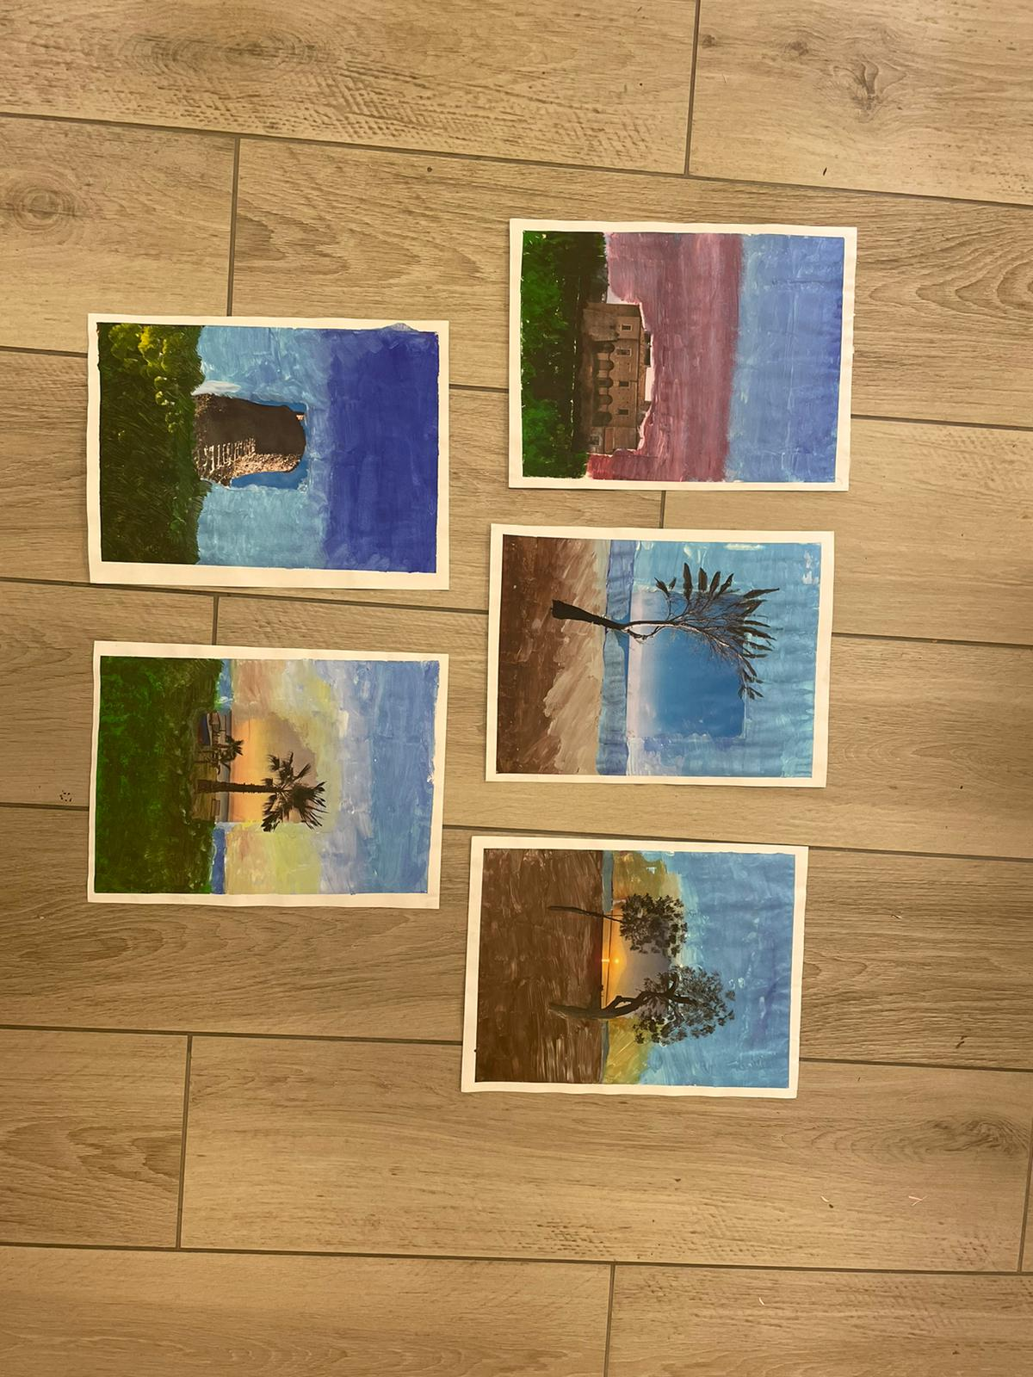
3° B Via dell’Arte

Slide 4
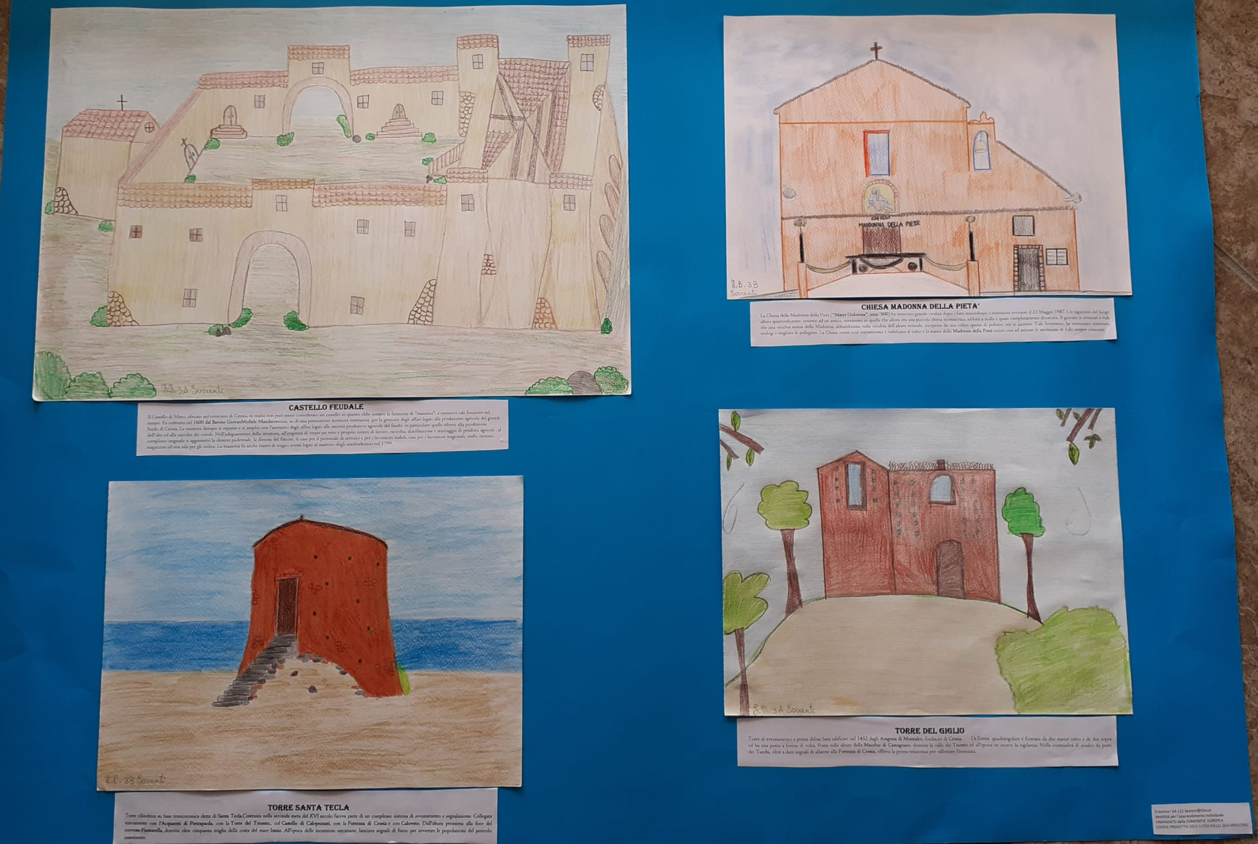
3°A – B Sorrenti

Slide 5
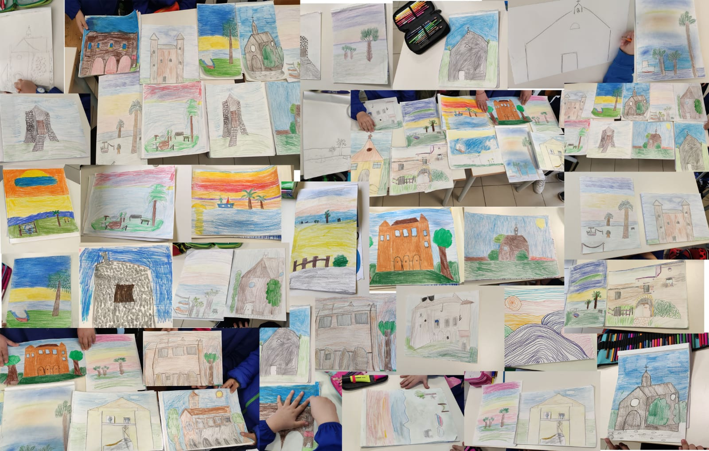
3° A Via del Sole

Slide 6



